Slide 1
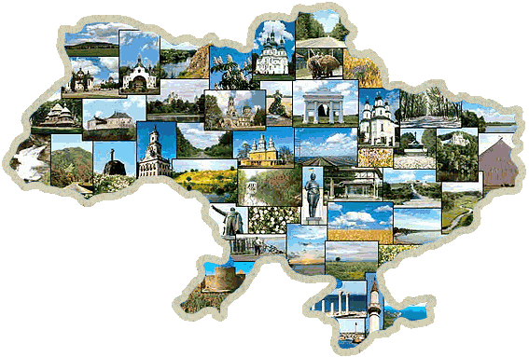
Природоохоронні території України
Підготував керівник гуртка
Воронюк В.О.

Slide 2
Поміркуйте…
Чому так багато приділяють уваги охороні рідкісних видів живих організмів?
Чому потрібно зберігати біорізноманіття ?

Slide 3
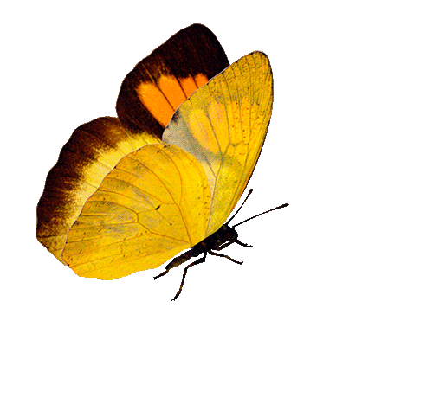
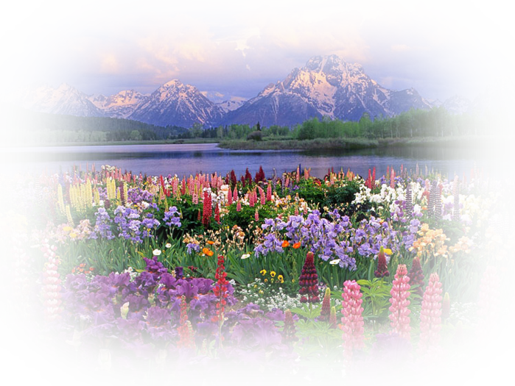
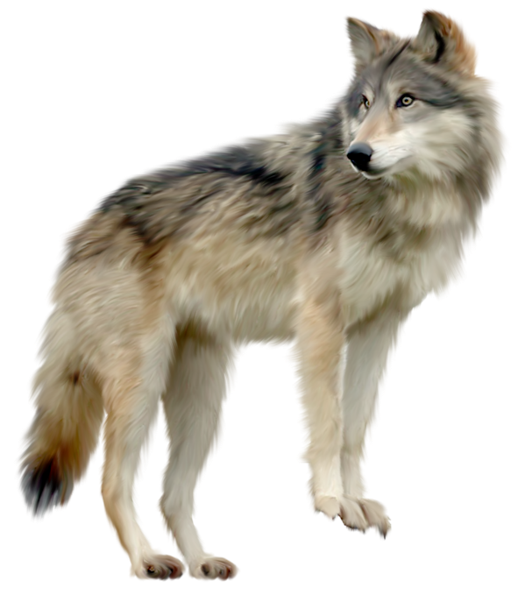
Біорізноманіття
– це різноманітність життя на Землі. Воно включає всі організми, види та популяції, генетичні варіації, комплексні сукупності спільнот та екосистем, а також їх зв’язки з навколишнім середовищем.

Slide 4
Біорізноманіття
Які основні причини деградації біорізноманіття?
Надмірна експлуатація природних ресурсів (зникнення видів);
Швидке зростання населення. Використання природних ресурсів перевищує допустимі норми.
Загроза глобального потепління (зникнення видів): підвищення температури води — одна з причин загибелі коралових рифів, які є середовищем життя багатьох морських організмів; підняття рівня Світового океану на 1 м може призвести до затоплення великих прибережних ділянок
Руйнування природного середовища життя видів: заготовка деревини, добування корисних копалин, вируб лісу під пасовища, будівництво дамб і автомагістралей, спалення трав'яних покривів.
Чужорідні види (витісняють та змінюють екосистеми).

Slide 5
Біорізноманіття
Генетичне біорізноманіття - це сукупність генофондів різних популяцій одного виду. Охорона одного виду в межах заповідника не дає право на його винищення на решті території його поширення.
Види
Генетичне
Видове
Екосистемне
Видове біорізноманіття -це сукупність видів, що населяють територію. В межах України поширені 5100 видів вищих рослин, 12% з яких занесено до Червоної книги України.
Екосистемне (ландшафтне) – це сукупність унікальних і типових лісових, лучних, болотних, степових, гірських, рівнинних, морських, річкових угрупувань.

Slide 6
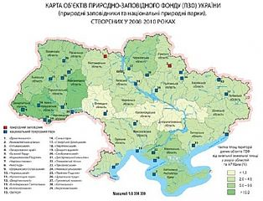
Природоохоронне законодавство України
Закон України «Про охорону навколишнього природного середовища» – 1991р.
Закон України «Про природно-заповідний фонд» - 1992 рік.
Програму перспективного розвитку заповідної справи в Україні —1994 рік.

Slide 7
Природоохоронна територія
- це територія, яка охороняється через своє екологічне, культурне або подібне значення.

Slide 8
Природоохоронні територій
Згідно із Законом України «про природно – заповідний фонд» , до природоохоронних територій відносять ділянки суходолу і водойм, природні комплекси та обєкти яких мають особливу цінність.
Природній заповідник - Територія на якій зберігається в природному стані весь її природний комплекс і повністю заборонено будь – яку господарську діяльність людини.
Біосферний заповідник – заповідні території, які мають міжнародне значення і створені з метою збереження у природному стані найтиповіших природних комплексів біосфери та здійснення екологічного моніторингу.
Національний природній парк: охоронна територія, яка виключена з експлуатації людиною, має особливу цінність і може використовуватися для відпочинку людини.
Заказник: природна територія створена для збереження і відтворення переважно окремих видів.
Пам'ятка природи: охоронна територія, призначена переважно для збереження специфічних особливостей природи –мають наукове, естетичне або пізнавальне значення.
Ботанічні та зоопарки, дендрологічні парки.

Slide 9
Категорії заповідних об'єктів
Природні території та об'єкти: природні заповідники, біосферні заповідники, національні природні парки, заказники, заповідні урочища.
Штучно створені об'єкти: ботанічні сади, дендрологічні парки, зоологічні парки, пам'ятки садово-паркового мистецтва.

Slide 10
Природні заповідники
В Україні є 17 природніх заповідників, серед яких:
Медобори
Горгани
Єланецький степ
Розточчя та інші.

Slide 11
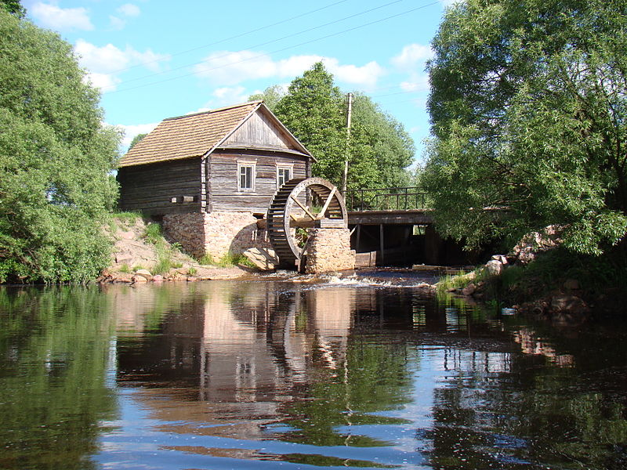
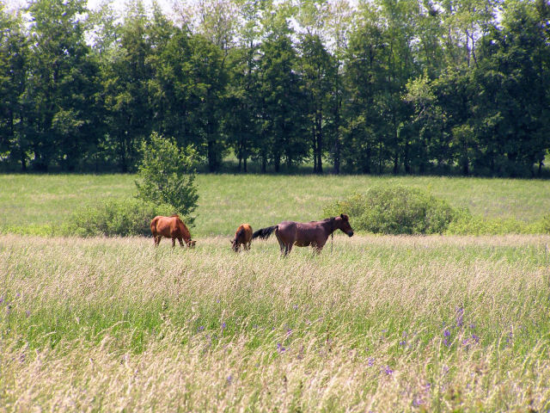
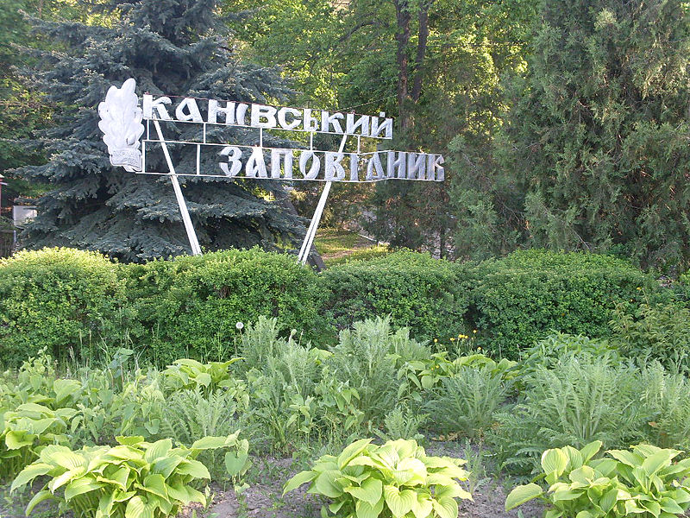
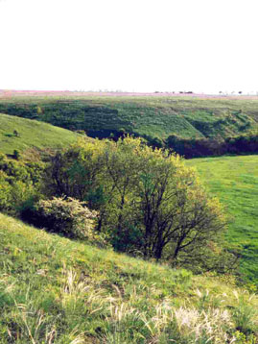

Slide 12
Біосферні заповідники
В Україні створено 5 біосферних заповідників:
Асканія – Нова
Карпатський
Чорноморський
Дунайський
Чорнобильський.

Slide 13
Біосферні заповідники
Назва | Рік створення | Площа, га
«Асканія-Нова» | 1898 | 33307,6
Дунайський біосферний заповідник | 1981 | 50 252,9
Чорноморський біосферний заповідник | 1968 | 57 880
Карпатський біосферний заповідник | 1927 | 89 129
Чорнобильський радіаційно – екологічний біосферний заповідник | 2016 | 226 964,7

Slide 14
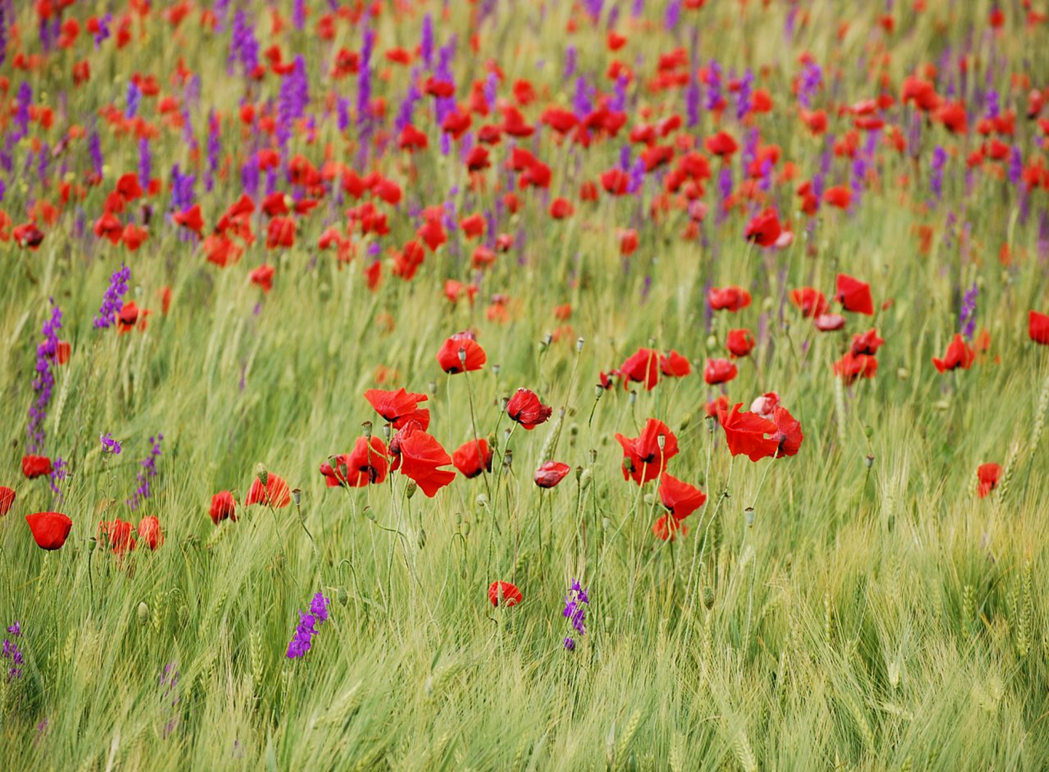
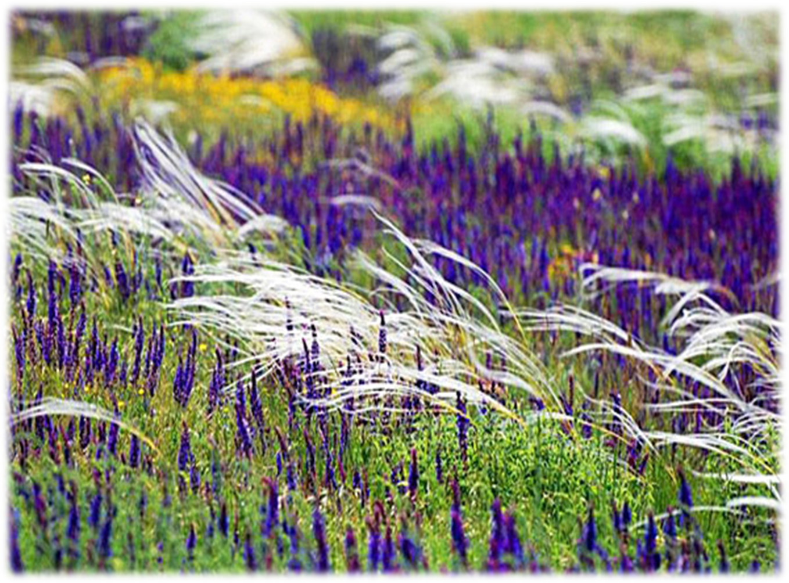
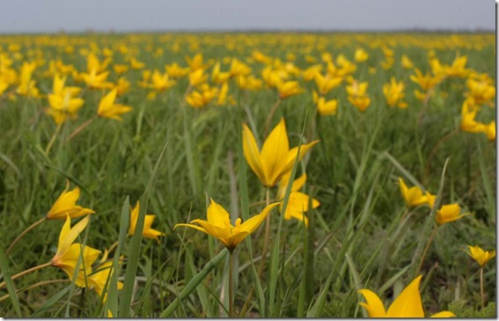
Асканія - Нова

Slide 15
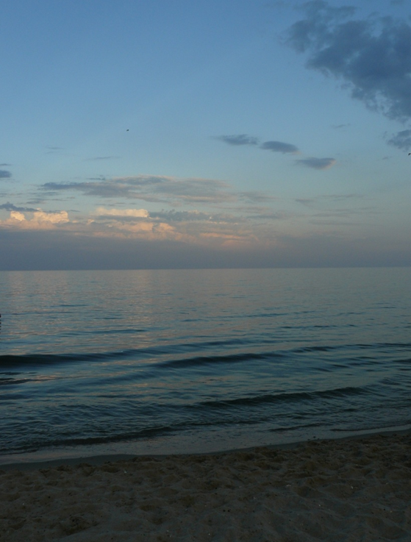
Чорноморський біосферний заповідник
Чорноморський біосферний заповідник — державний заповідник, розташований на території Херсонської та частково Миколаївської областей України. Створений для охорони гніздових і перелітних птахів, а також ландшафтів типчаково-полинових причорноморських степів і солончаків.

Slide 16
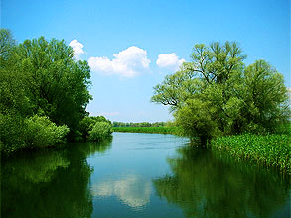
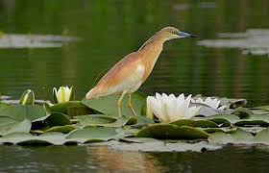
Дунайський біосферний заповідник
Дунайський біосферний заповідник — самостійна природоохоронна та науково-дослідна установа. Розташований на території Одеської області. Створений для охорони дельтових екосистем і водно-болотних угідь великої європейської річки. В дельті Дунаю зберігається унікальний куточок природи з колоніями різноманітних птахів на морських мілководдях, природним заплавних лісом та озерами, величезні за площею зарості очерету, лілій і водного горіха.

Slide 17
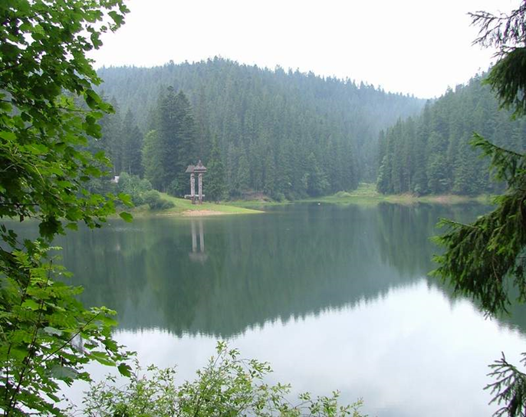
Карпатський біосферний заповідник
З 1992 року входить до мережі біосферних резерватів ЮНЕСКО. Один з найбільших в Україні, під охороною якого перебуває майже 2,5% території Карпатського регіону.
Заповідник - природна лабораторія для багатьох вітчизняних та іноземних наукових установ. На його території працює єдиний в країні Музей екології гір та історії природокористування Карпат, власна відеостудія, видається екологічний науково-популярний журнал "Зелені Карпати".

Slide 18
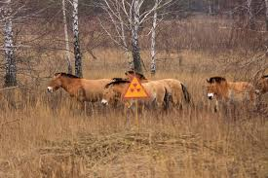
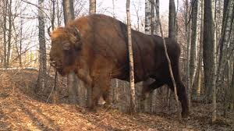
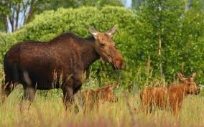
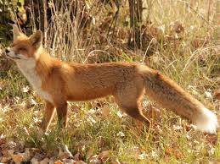
Чорнобильський радіаційно – екологічний біосферний заповідник

Slide 19
Національні природні парки
В Україні є 52 національних природніх парків, серед яких:
Карпатський
Подільські Товтри
Шацький
Синевир
Яворівський
Соколівськи бескиди
Святі гори
Дністровський каньйон
Олешківські піски
Азово – Сиваський та інші
На відміну від заповідників та природних резервів, де заборонена майже будь-яка діяльність людини, однією з цілей створення національних парків є відпочинок, тому вони дозволяють відвідування туристів та перебування на своїй території за певними умовами.

Slide 20
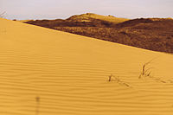
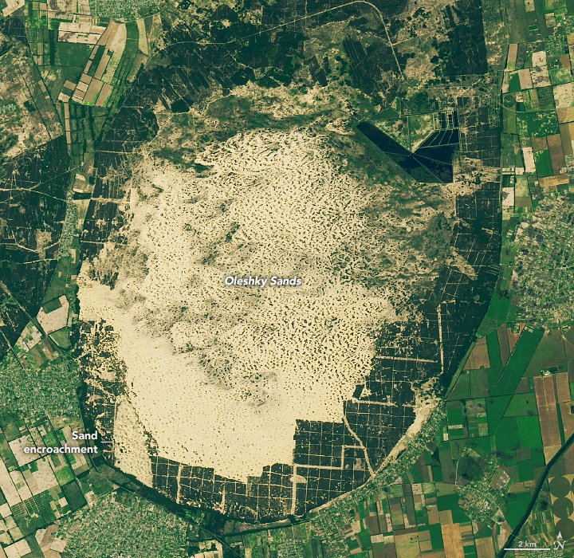
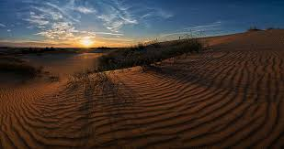
Олешківські піски

Slide 21
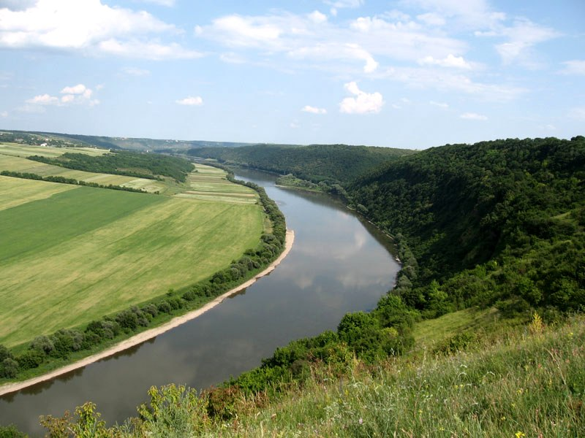
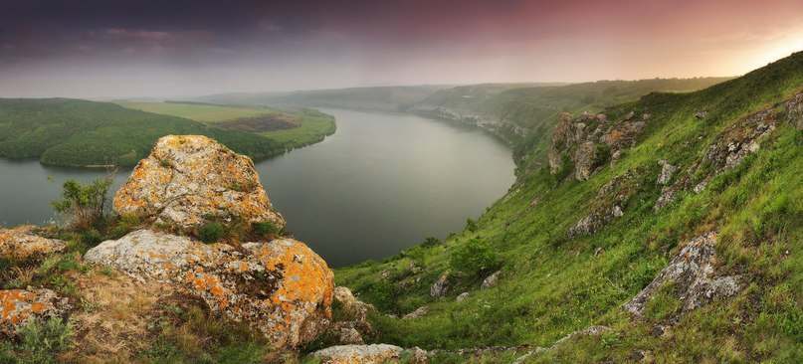
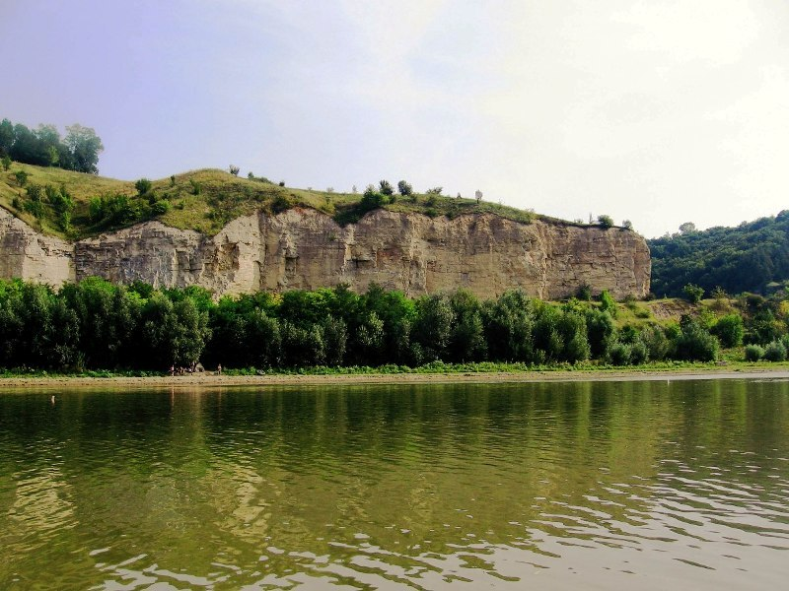
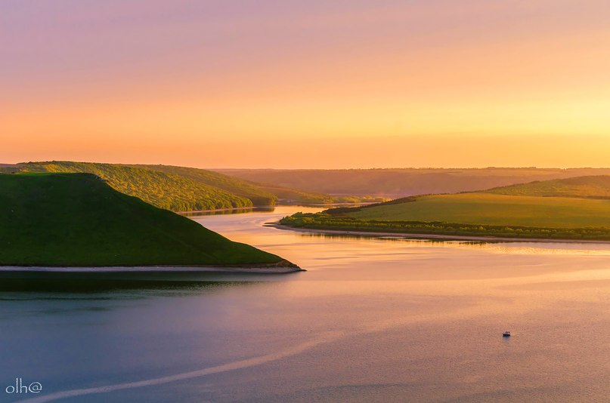
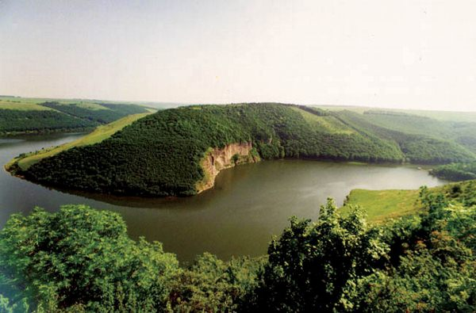
Дністровський каньйон

Slide 22
Азово – Сиваський національний природній парк
Азо́во-Сиваський націона́льний приро́дний парк — національний парк, розташований на косі Бирючий острів, в західній частині Азовського моря, на території півдня Херсонської області та півночі АРК (Україна). Створений 25 лютого 1993 року шляхом перетворення Азово-Сиваського заповідника в національний природний парк. Загальна площа парку — 57,4 тис. га. Вся земля є власністю парку.

Slide 23
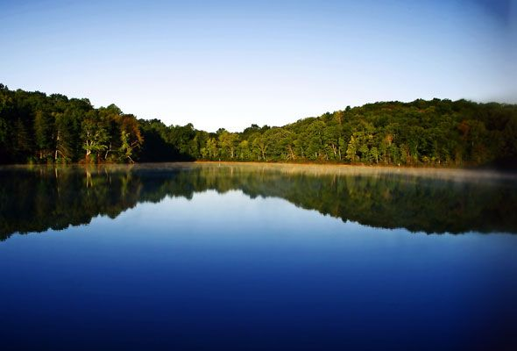
Шацький національно природній парк

Slide 24
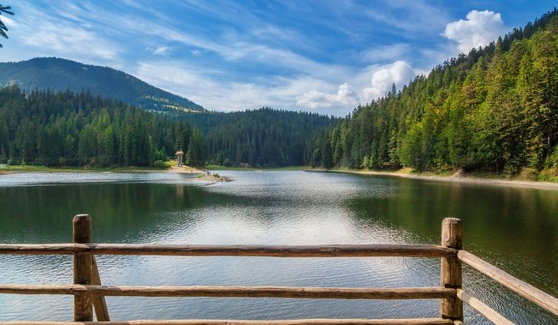
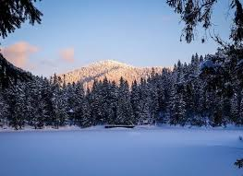
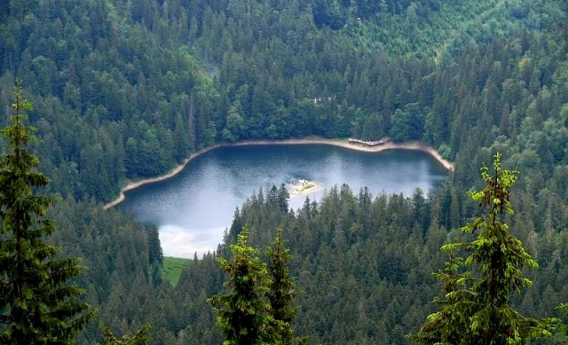
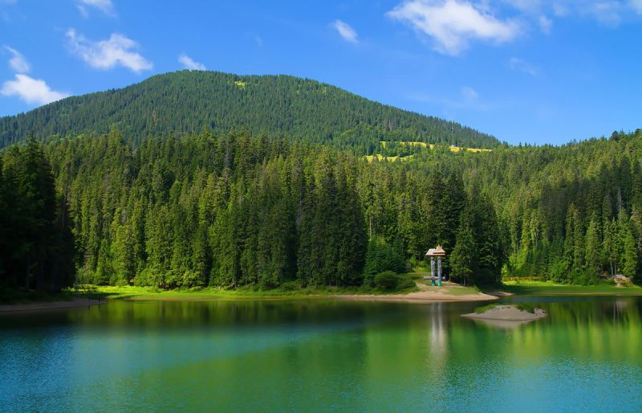
Озеро Синевир

Slide 25
Святі Гори
У 2008 році крейдяні гори на території національного природного парку «Святі гори» потрапили в Top-100 всеукраїнського конкурсу «Сім природних чудес України». У парку знаходяться крейдяні гори, на яких збереглися рідкісні рослини, наприклад, сосна крейдова збереглася з дольодовикового періоду.

Slide 26
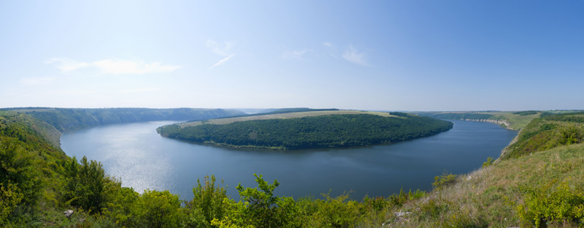
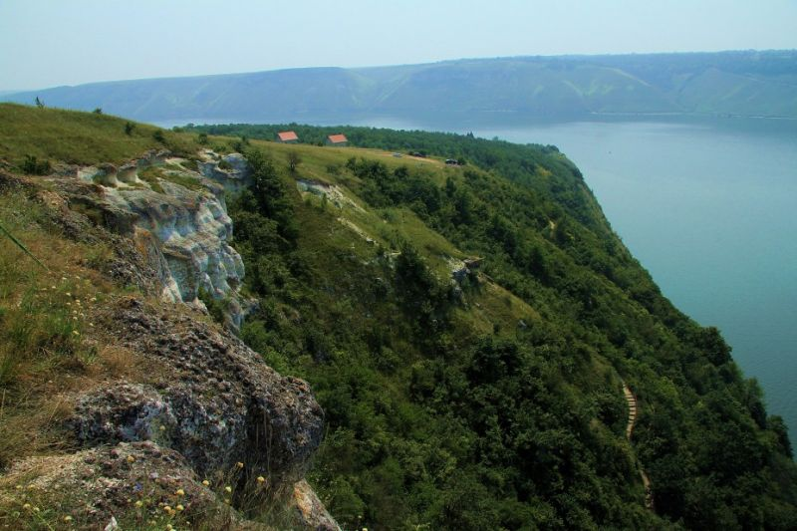
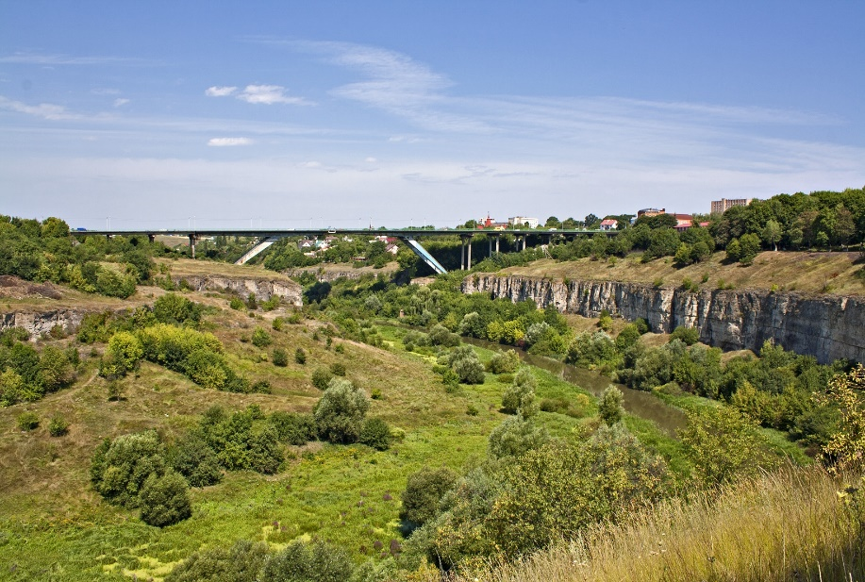
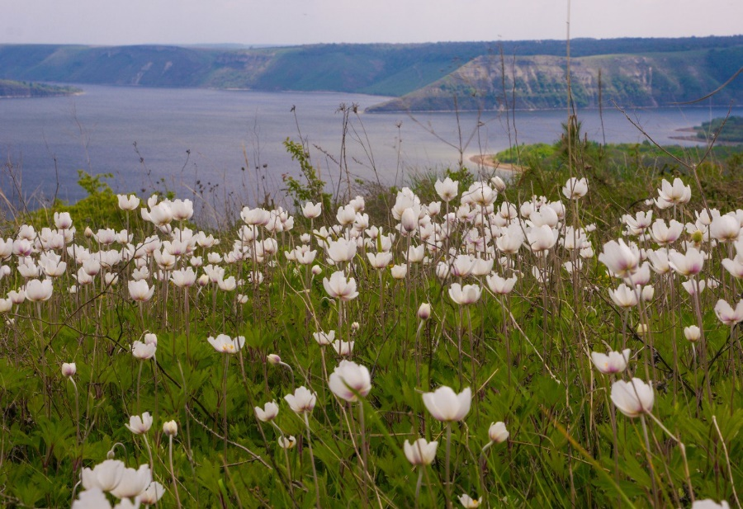
Подільські Товтри

Slide 27
Заказники
Мисливські
Орнітологічні
Іхтіологічні
Лісові
Ландшафтні

Slide 28
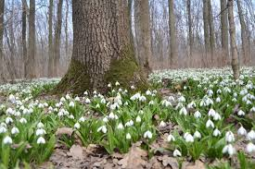
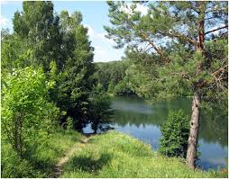
Заказники
На відміну від заповідників можуть бути постійними або тимчасовими; у заказниках можливе часткове використання тварин, рослин та інших природних ресурсів.
Власники або користувачі земельних ділянок, водних та інших природних об'єктів, оголошених заказниками, зобов'язуються забезпечити режим їх охорони та збереження.

Slide 29
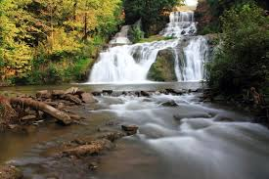
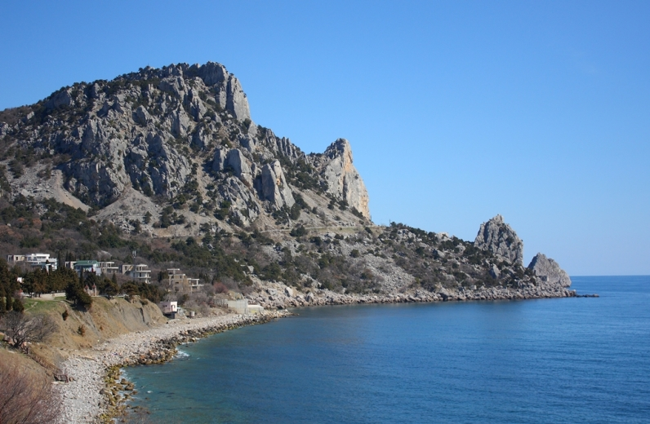
Пам'ятки природи
В Україні налічується 125 пам'яток природи державного значення та близько 3 тисяч – місцевого.
Наприклад: Червоноградський водоспад на річці Джурин (Тернопільська обл.), гора Кішка (Крим).

Slide 30
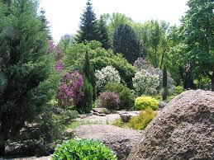
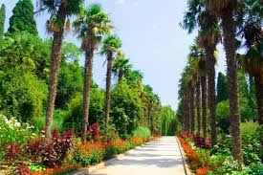
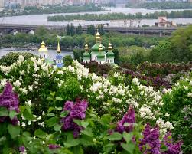
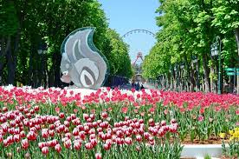
Ботанічні сади
Нікітський ботанічний сад в Криму;
Національний ботанічний сад ім. М.М. Гришка в Києві;
Ботанічний сад ім. О.В. Фоміна КНУ ім. Т.Г. Шевченка в Києві;
Донецький ботанічний сад.

Slide 31
Кожен народ, проживаючи на своїй історично сформованій території, повинен прагнути зберегти природні умови існування для майбутніх поколінь.

